Slide 1
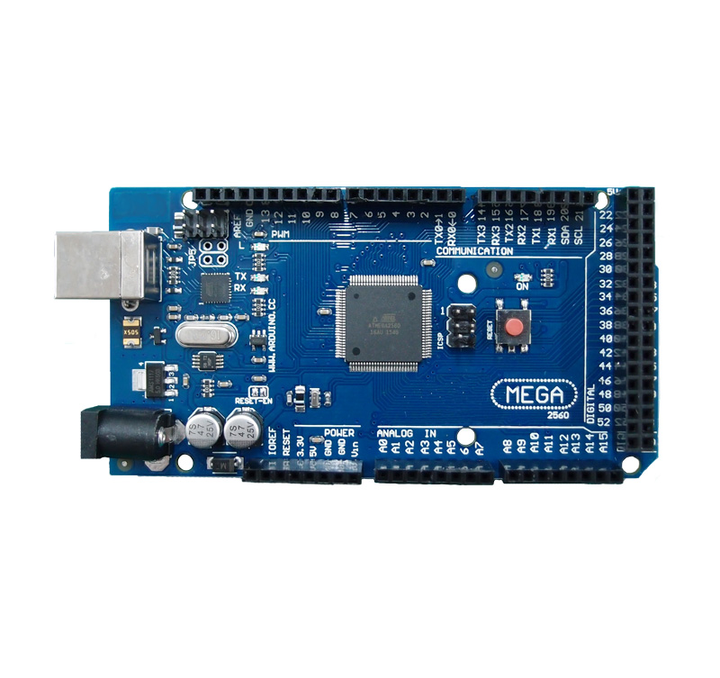
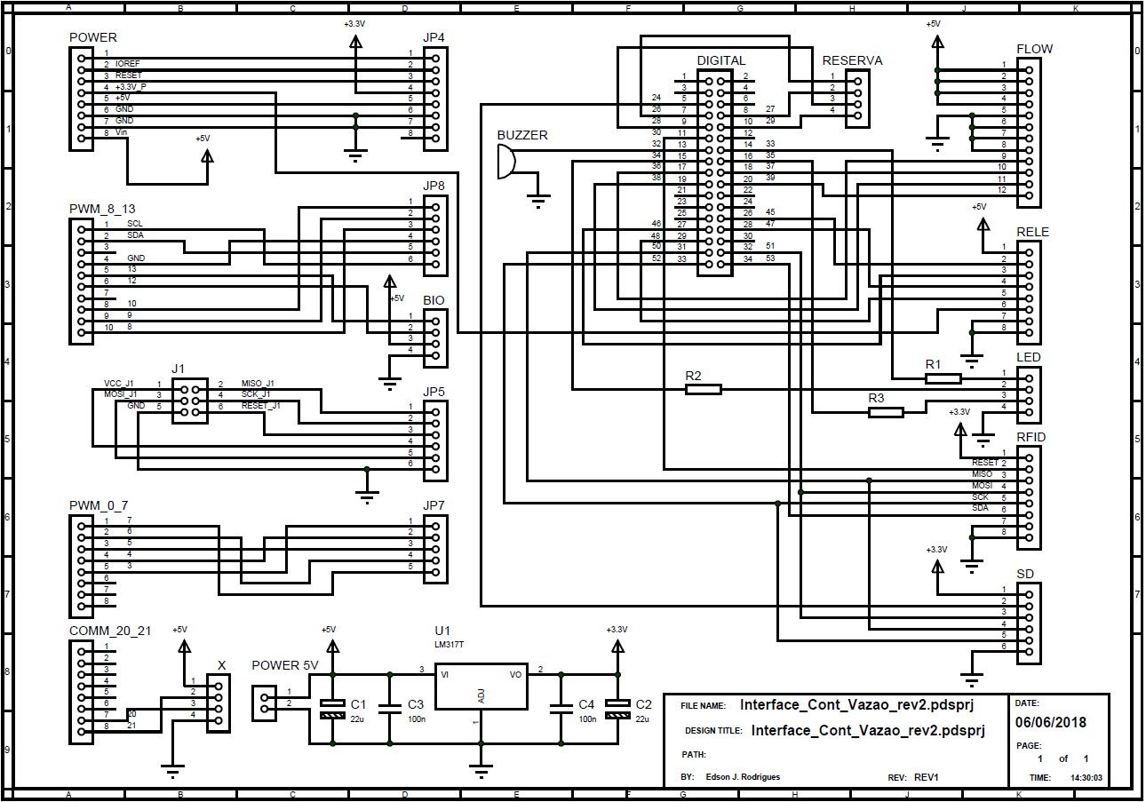


ok
So 5 vias
ok
No Arduino
revisar
ok
ok
Sem jumpers

Slide 2








Igual
Nova pinagem para melhorar a placa

